Slide 1
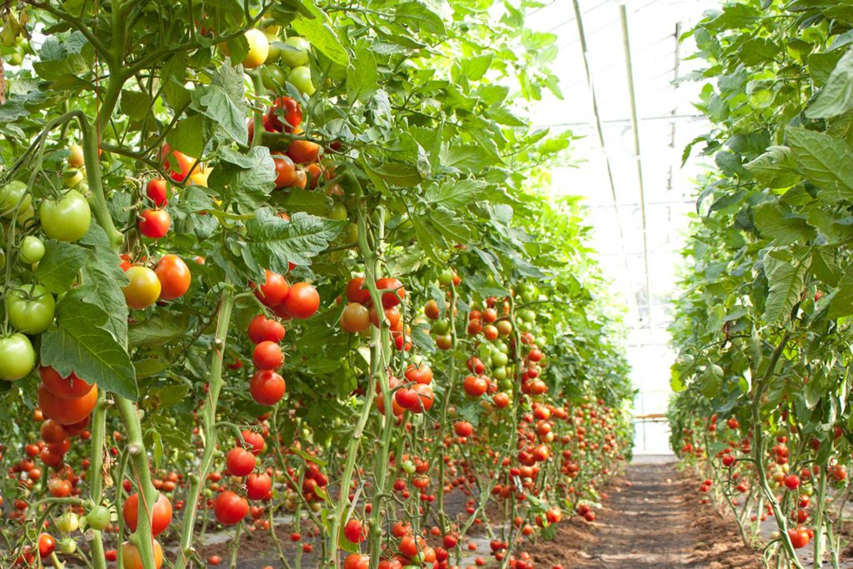
Station 2 – Deep Learning
Transfer Learning für Tomatenblatt-Klassifikation

Slide 2

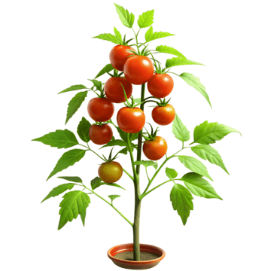
Agenda
Thema
Recap Station 1
Ergebnisse
Transfer Learning – Station 2
Modelle
Aufbau
Ergebnis
Evaluation & Fazit

Slide 3
Thema

Slide 4
Thema
Transfer-Learning zur Klassifikation von Tomatenpflanzen-Krankheiten
Datengrundlage:
18.835 Bilder von Tomatenpflanzenblättern
Bilder wurden bereits durch 6 Augmentierungstechniken erweitert:
Spiegeln
Gamma-Korrektur
Bildrauschen
PCA Farb-Augmentierung
Rotation
Skalierung
10 verschiedene Klassen

Slide 5
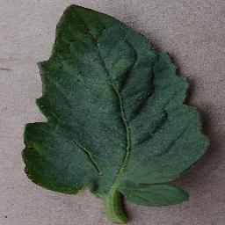
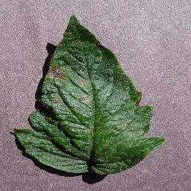
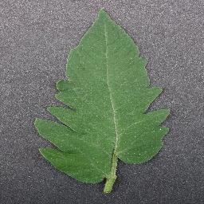
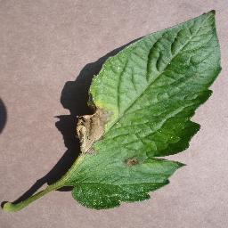
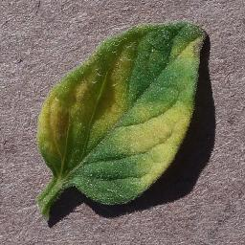
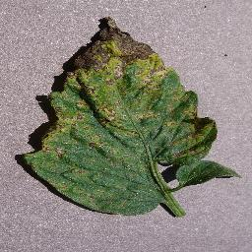
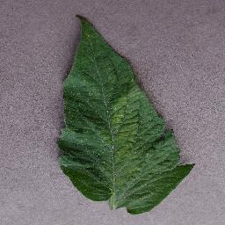
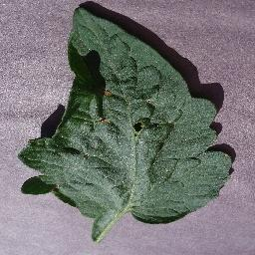
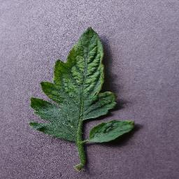
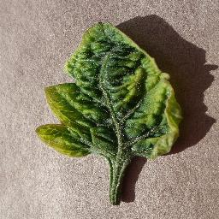
Thema
Tomato___Bacterial_spot
Tomato___Early_blight
Tomato___healthy
Tomato___Late_blight
Tomato___Leaf_Mold
Tomato___Septorial_leaf_spot
Tomato___Spider_mites Two-spotted_spider_mite
Tomato___Target_Spot
Tomato___Tomato_mosaic_virus
Tomato___Tomato_Yellow_Leaf_Curl_Virus

Slide 6
Recap Station 1
Ergebnisse

Slide 7
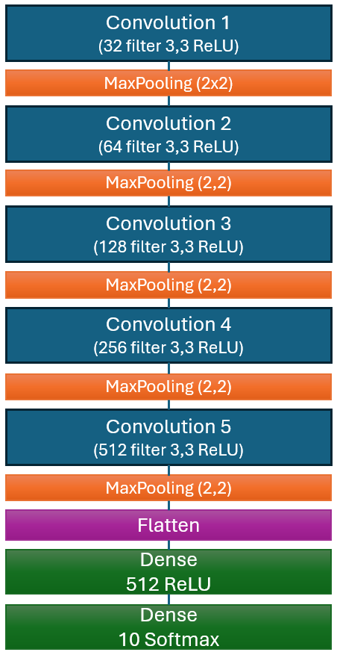
Recap Station 1
Schlechtestes Modell - 5 | Bestes Modell - 1
Parameter count: 2.803.146 Conv layer count: 6 Dense layer count: 2 Class count: 10 Accuracy: 0.2841 Precision: 0.0284 Recall: 0.1000 F1 Score: 0.0443 | Parameter count: 11.011.402 Conv layer count: 5 Dense layer count: 2 Class count: 10 Accuracy: 0.9115 Precision: 0.8926 Recall: 0.8794 F1 Score: 0.8847
Modell 1 - Aufbau
Notes:
Zum Vergleich der letzten Ergebnisse nehmen wir das beste und schlechteste Modell

Slide 8
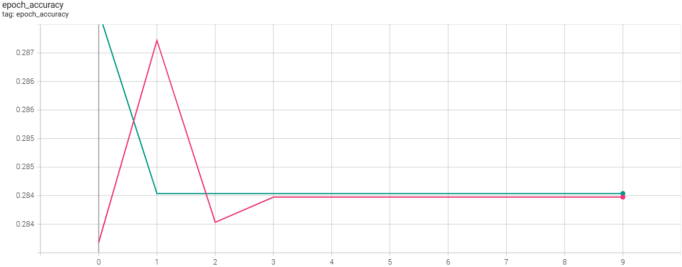

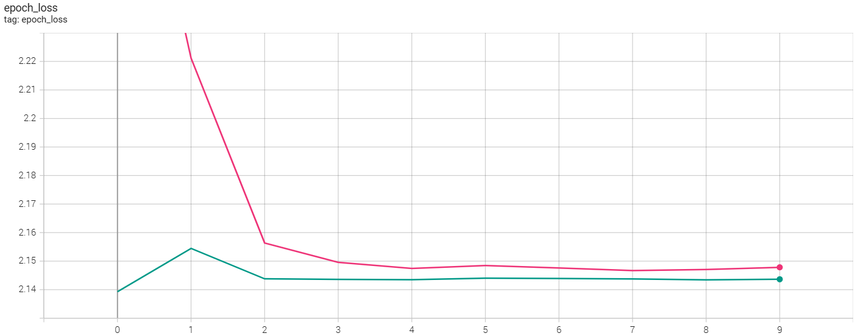
Recap Station 1
Notes:
Modell 5 als schlechtestes Modell

Slide 9
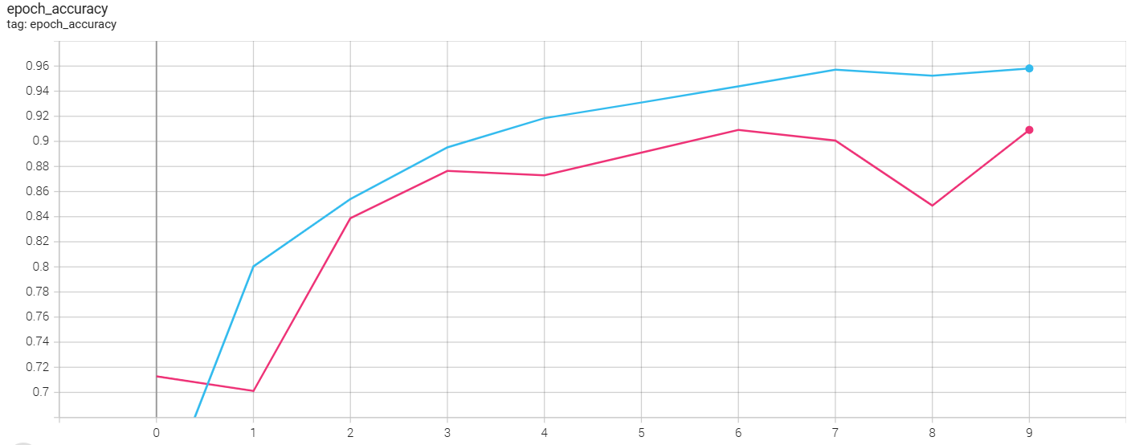

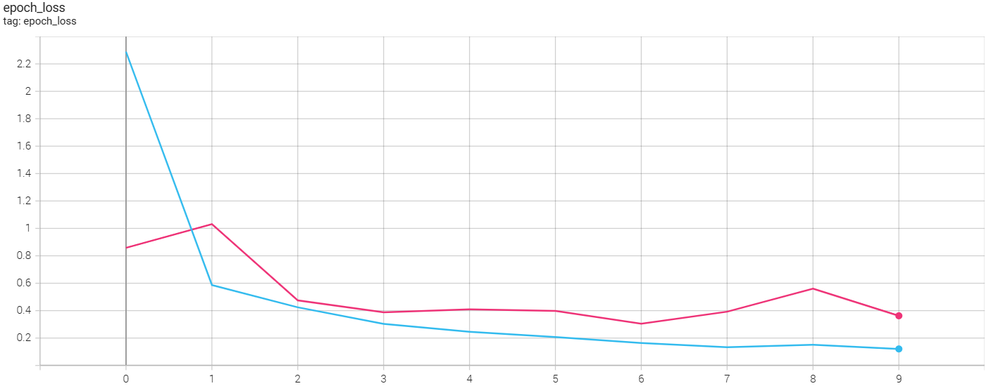
Recap Station 1
Notes:
Modell 1 als beste Variation

Slide 10
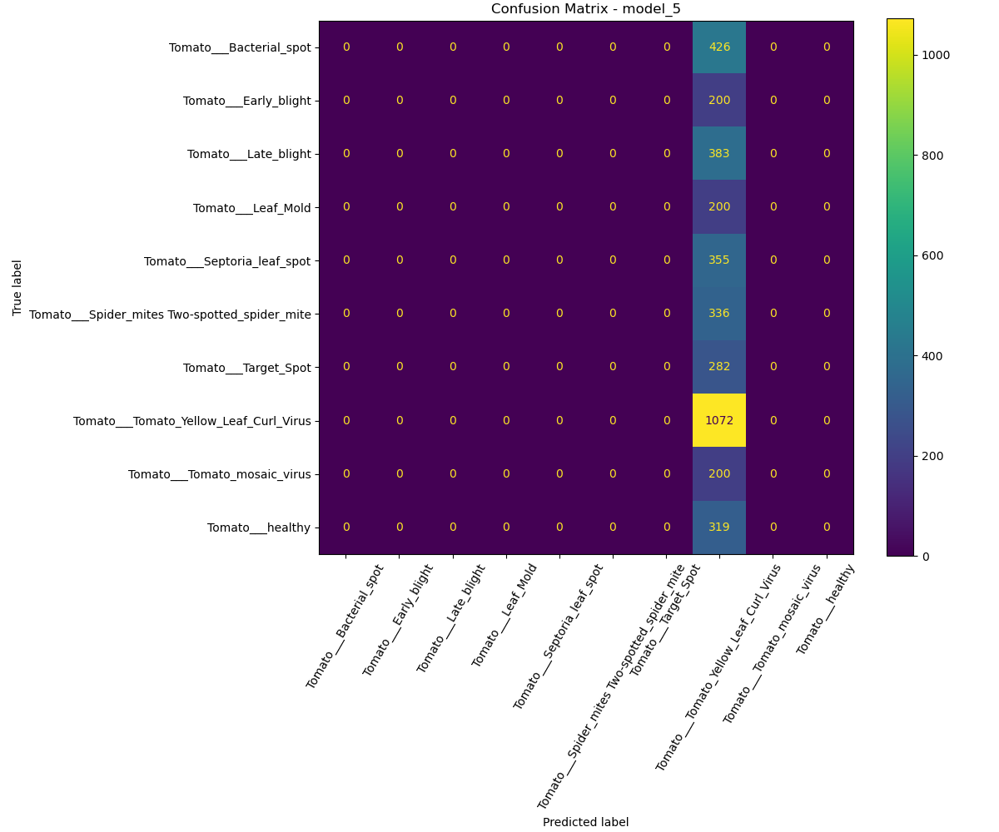
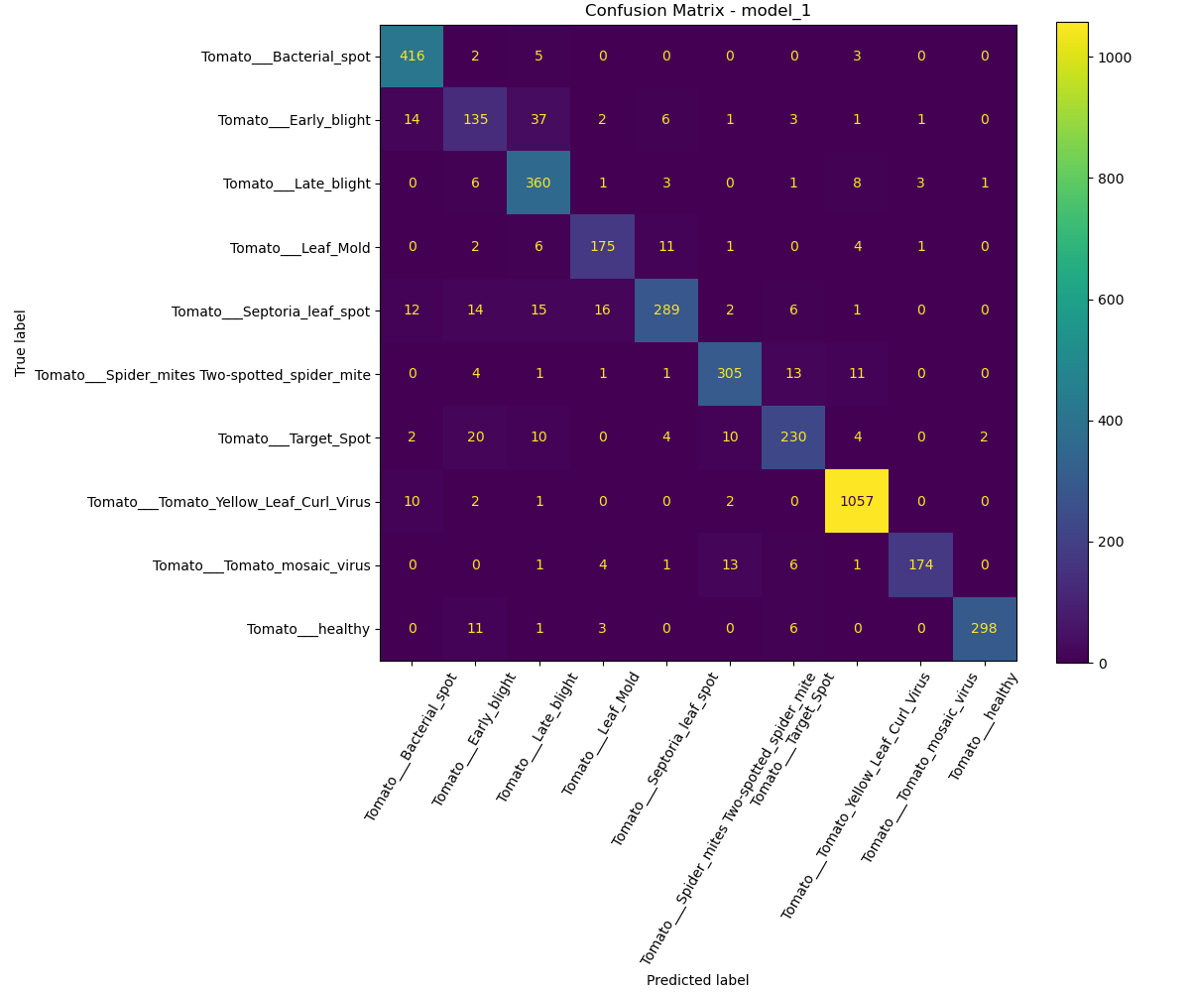
Recap Station 1

Slide 11
Recap Station 1

Slide 12
Recap Station 1

Slide 13
Transfer Learning
Station 2

Slide 14
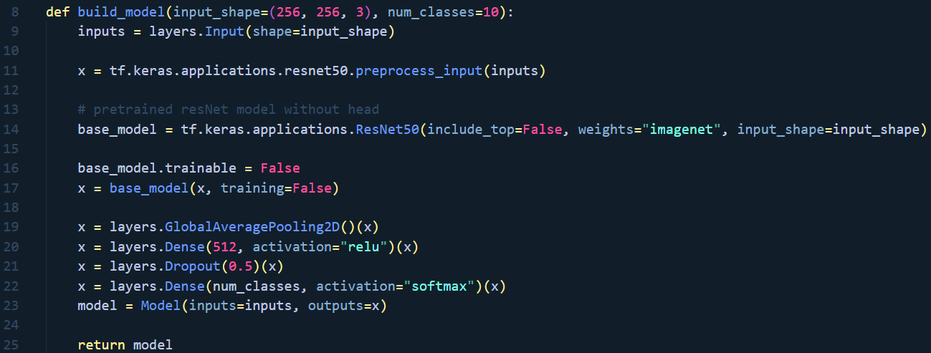
Modelle
Im Vergleich stehen ResNet50 und VGG16
Vortrainierte Modell auf Basis von ImageNet
Ersatz der bestehenden Dense-Layer durch eigene Klassifikation

Slide 15
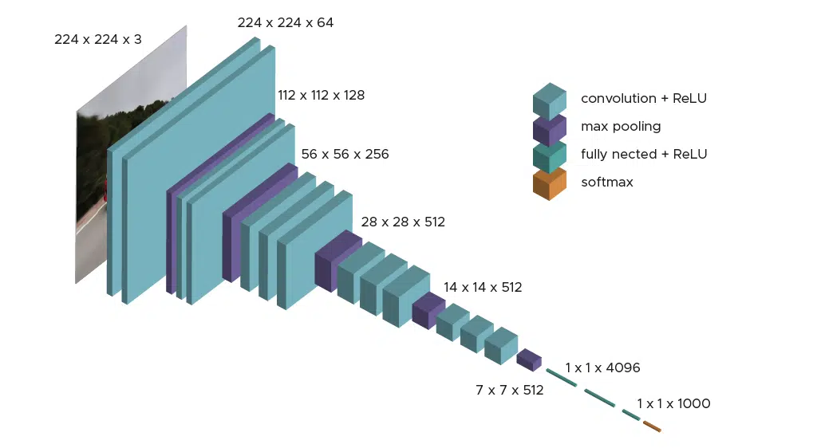
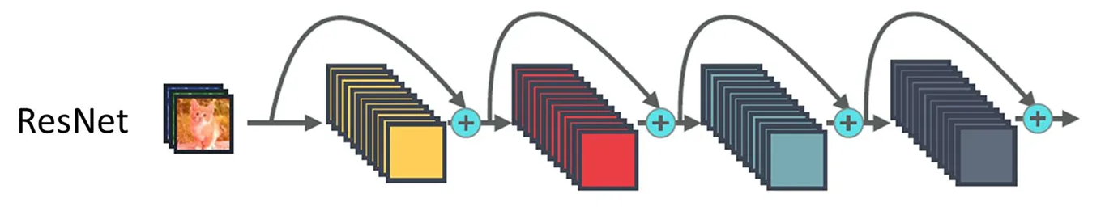
Modelle - Besonderheiten
ResNet | VGG
Nutzung von Skip-Connections (Residual Block) Parameterersparnis durch Bottleneck-Design (1x1 Convolution) | Bild wird Schrittweise reduziert Wiederholtes Pooling bis zum Ergebnis Einfache sequentielle Blöcke

Slide 16
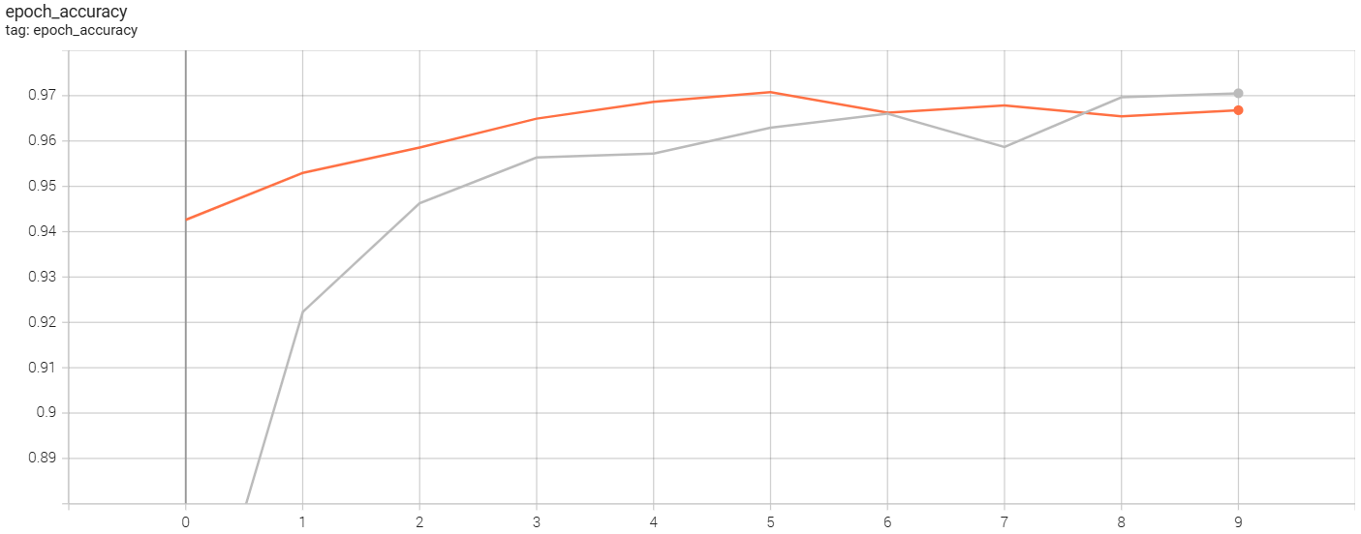

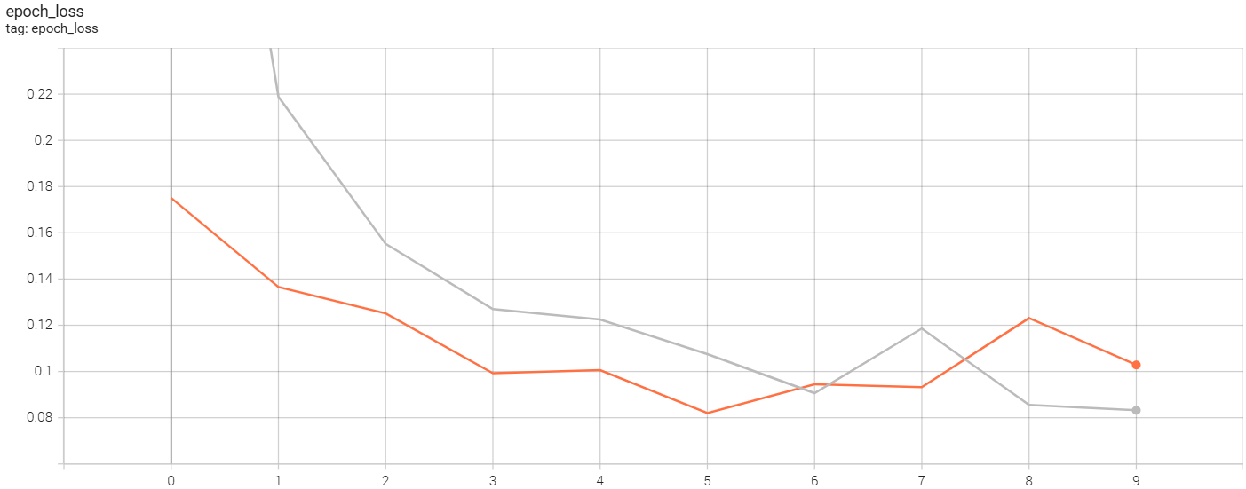
Trainingsverhalten - ResNet

Slide 17
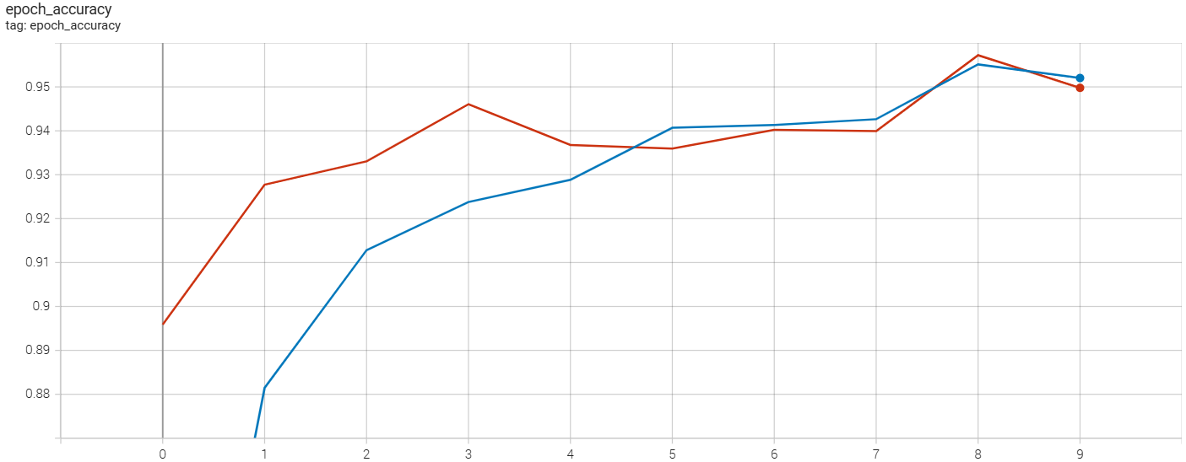

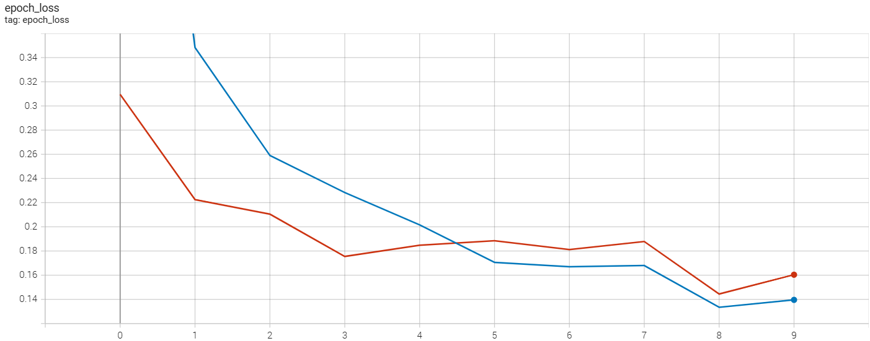
Trainingsverhalten - VGG

Slide 18
Ergebnisse
Metrik | ResNet50 | VGG16
Accuracy | 96,98 % | 94,81 %
Precision | 96,17 % | 93,68 %
Recall | 96,43 % | 93,22 %
F1-Score | 96,24 % | 93,38 %

Slide 19
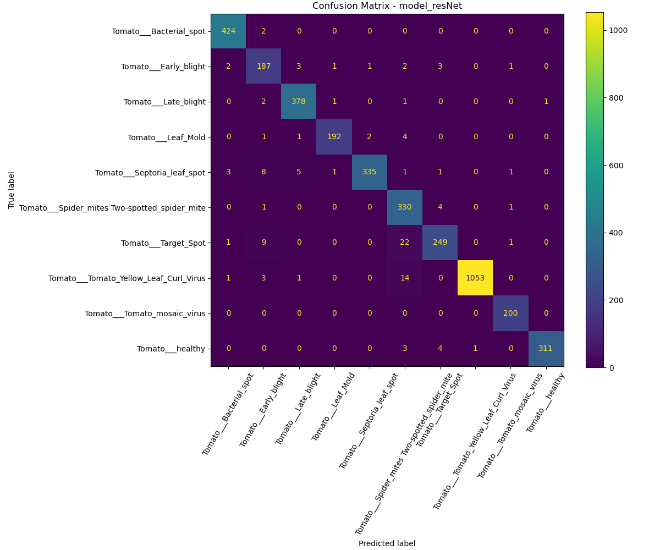
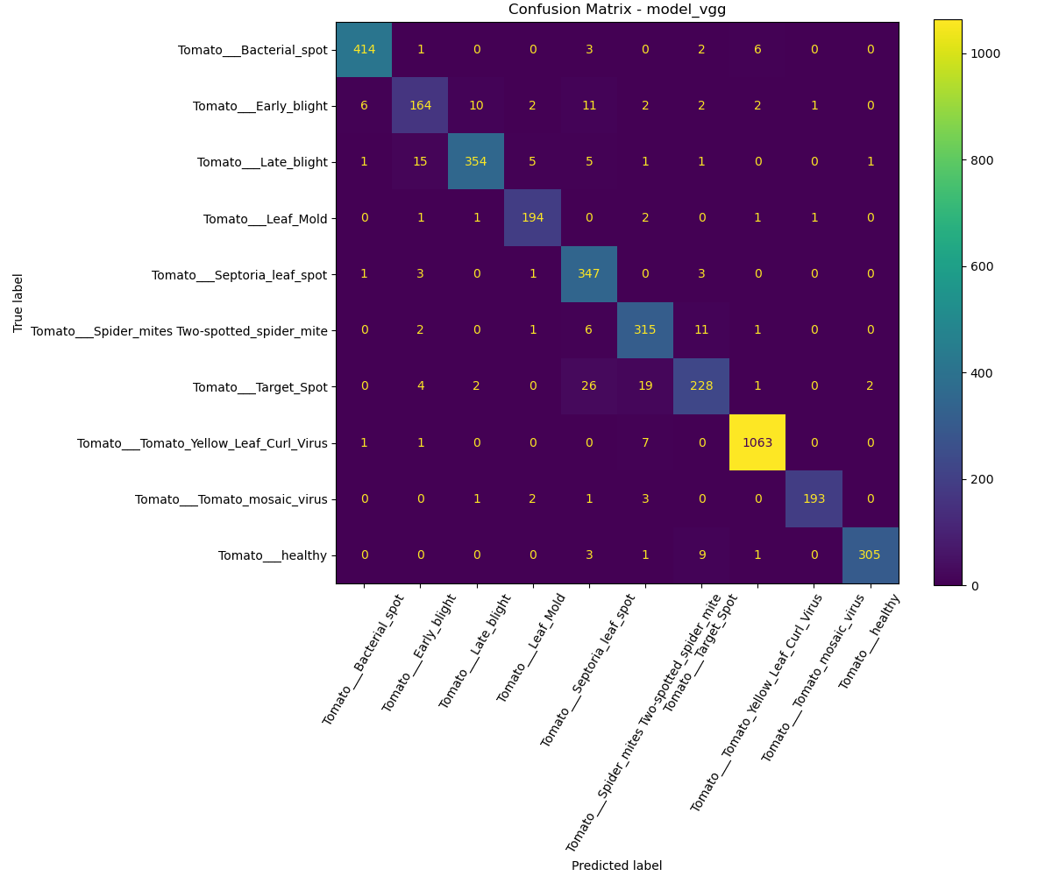
Ergebnisse

Slide 20
Evaluation und Fazit
Station 2

Slide 21
Evaluation
Kategorie | ResNet50 | VGG16
Stärkste Klasse 1 | Tomato Mosaic Virus (100,00 %) | Tomato Yellow Leaf Curl Virus (99,16 %)
Stärkste Klasse 2 | Bacterial Spot (99,53 %) | Septoria Leaf Spot (97,75 %)
Stärkste Klasse 3 | Tomato Late Blight (98,69 %) | Bacterial Spot (97,18 %)
Schwächste Klasse | Target Spot (88,30 %) | Target Spot (80,85 %)
Gesamt-Accuracy | 96,98 % | 94,81 %
Target Spot
Mosaic Virus
Yellow Leaf Curl Virus

Slide 22
Evaluation
Modell | Accuracy
Bestes CNN (Station 1) | 91,15 %
VGG16 | 94,81 %
ResNet50 | 96,98 %
Verbesserung gegenüber Station 1 | Wert
VGG16 | +3,66 %
ResNet50 | +5,83 %

Slide 23
Fazit
Transfer Learning verbessert deutlich die Klassifikation
ResNet50 liefert die beste Gesamtleistung
Accuracy: 96,98%
F1-Score: 96,24%
Vortrainierte Modelle reduzieren den Trainingsaufwand und steigern die Genauigkeit
Krankheiten können auf dem Datensatz noch zuverlässiger automatisch erkannt werden
Trotz hoher Gesamtleistung bleibt Target-Spot die schwächste Klasse

Slide 24
Verweise
Datengrundlage: https://data.mendeley.com/datasets/tywbtsjrjv/1
GitHub-Repository: https://github.com/olHannes/Deep-Learning

Slide 25

Vielen Dank für Ihre Aufmerksamkeit!

